Slide 1
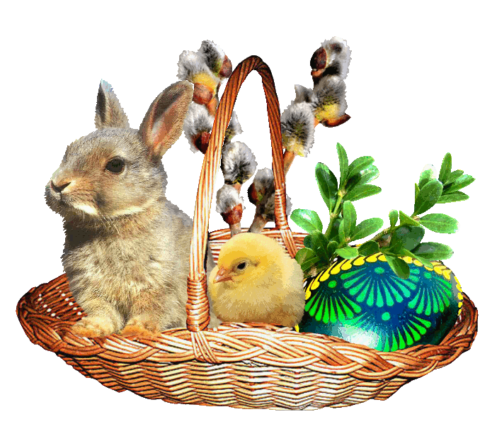
WIELKANOCNY KOSZYCZEK opracowała Alicja Gansty

Slide 2
świąteczny koszyczek pięknie wystrojony w bielutkie koronki bukszpany zielone a w nim są pisanki farbą okraszone słodziutkie babeczki lukrem oblepione tulą się do siebie dwa małe zajączki zajadają listki z rzeżuchowej łączki nagle w środku kosza gwar się podniósł wielki potrawy się kłócą kto jest najważniejszy
jajko się rozpycha to już wszyscy wiedzą że mnie jako pierwsze na śniadanie jedzą a biała kiełbaska mówi bardzo skromnie jestem najsmaczniejsza nie zapomnij o mnie mała kromka chleba do soli tak szepcze wiesz wszystkie potrawy z tobą są smaczniejsze baranek zawołał i wszystkich zaskoczył ja jestem symbolem tych Świąt Wielkiej Nocy

Slide 3
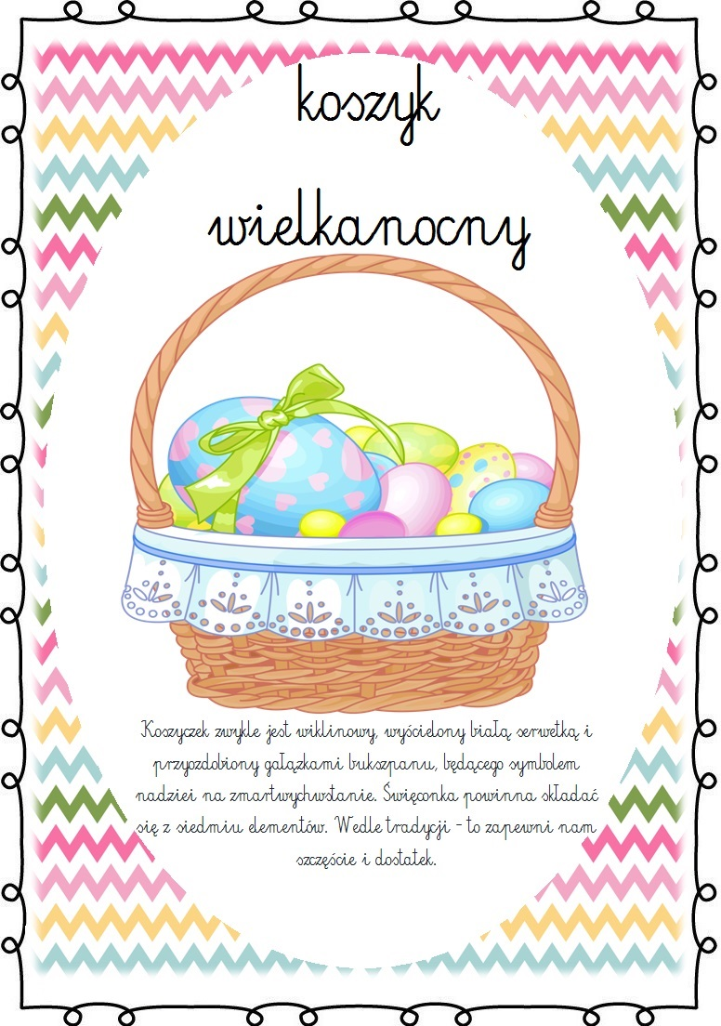

Slide 4
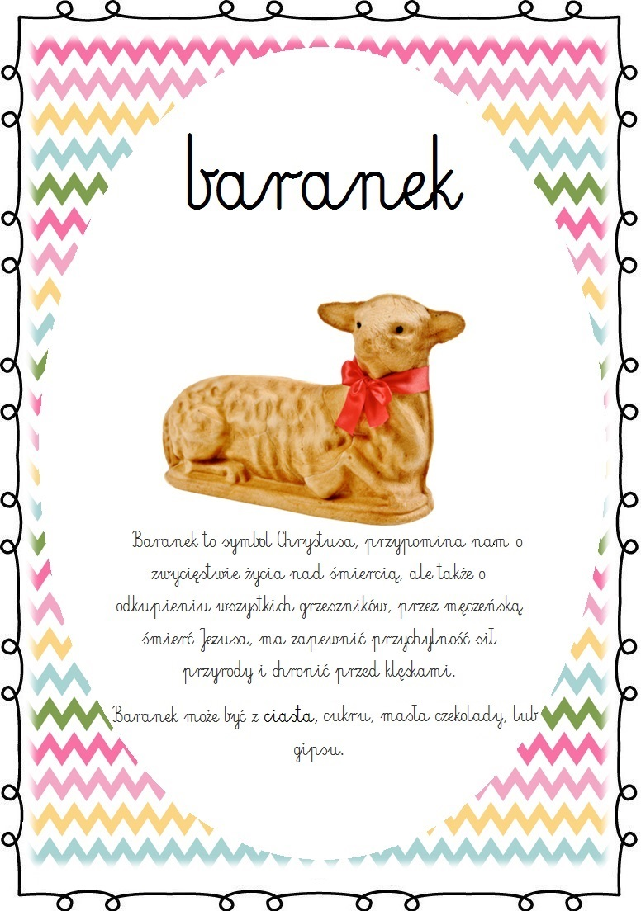

Slide 7
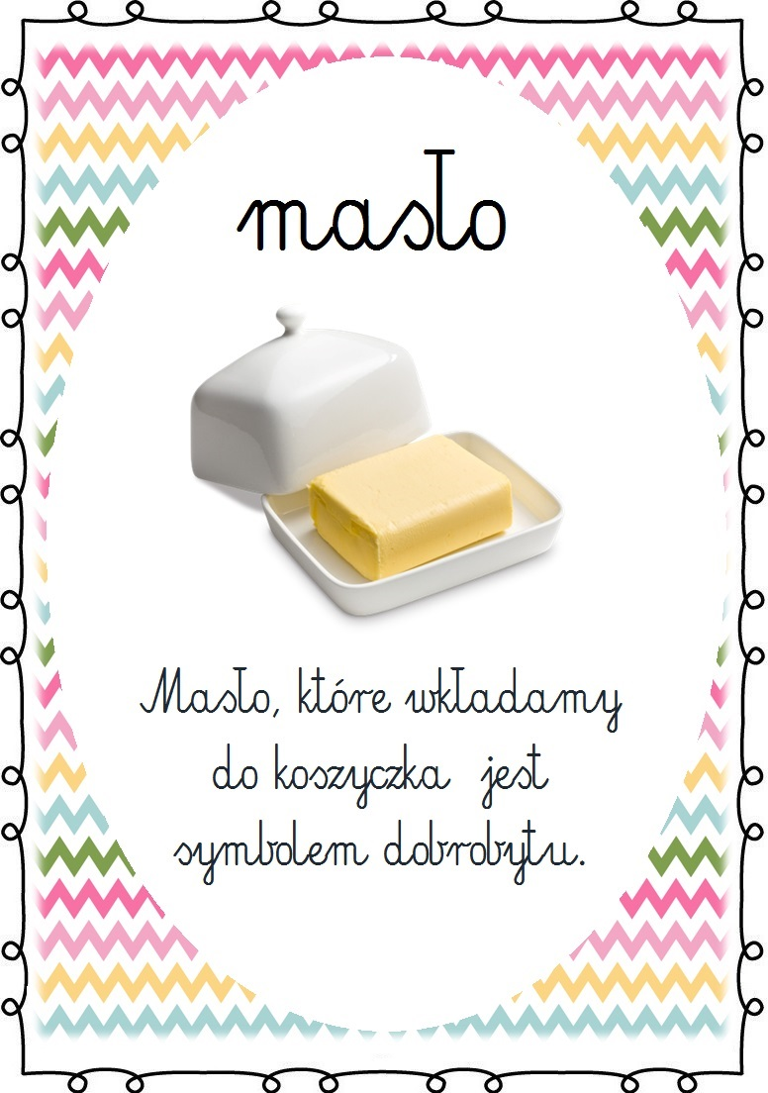
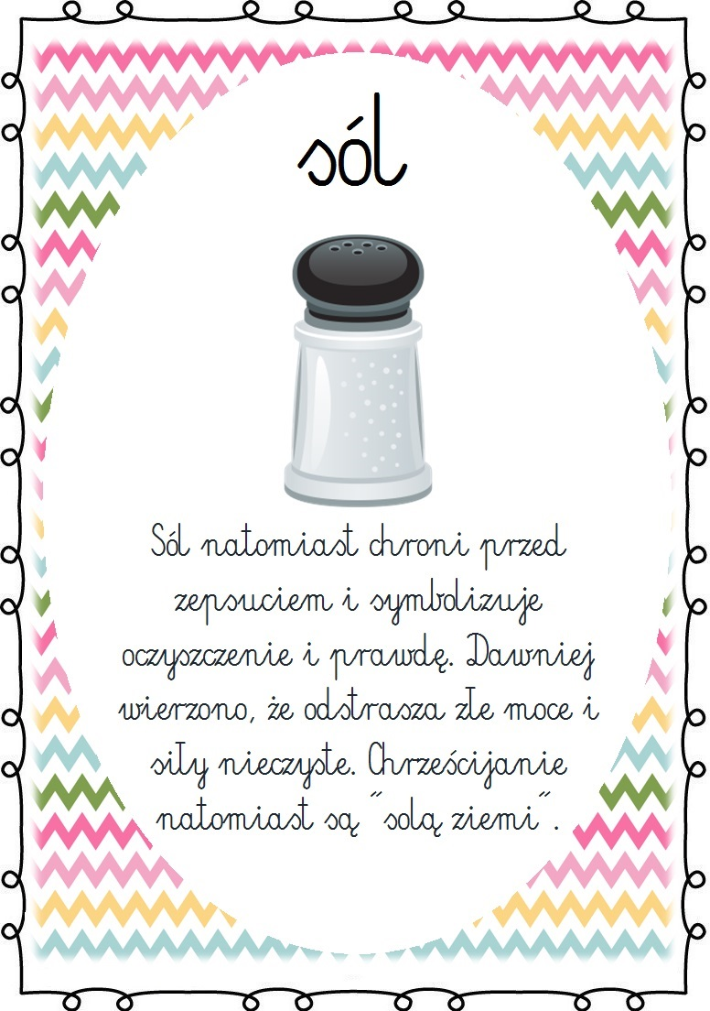

Slide 8
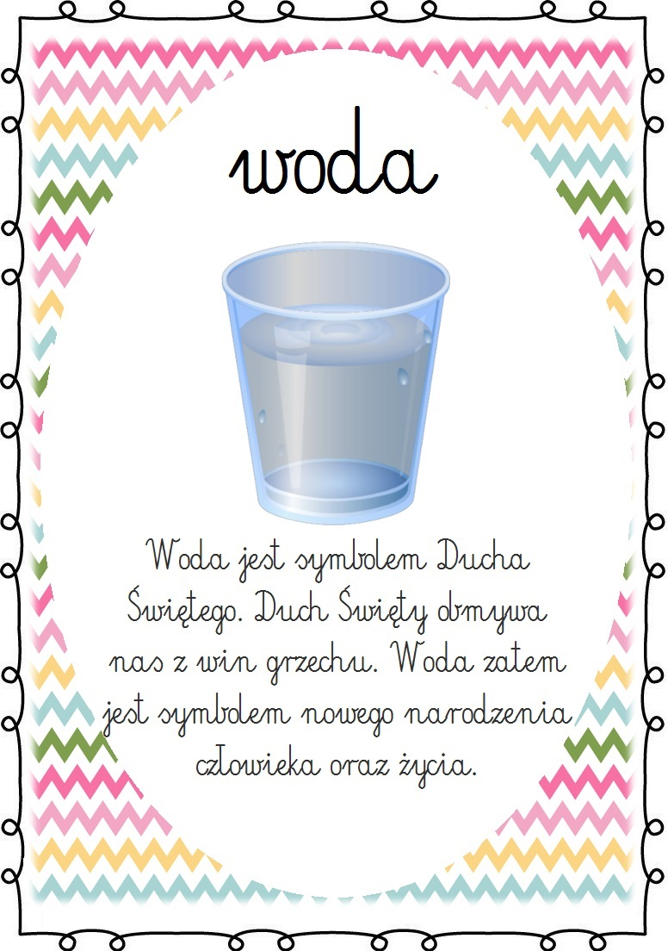
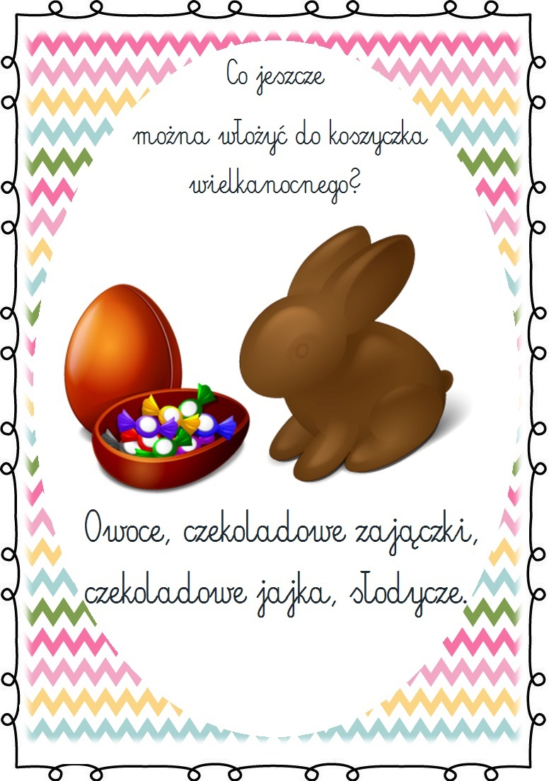

Slide 9
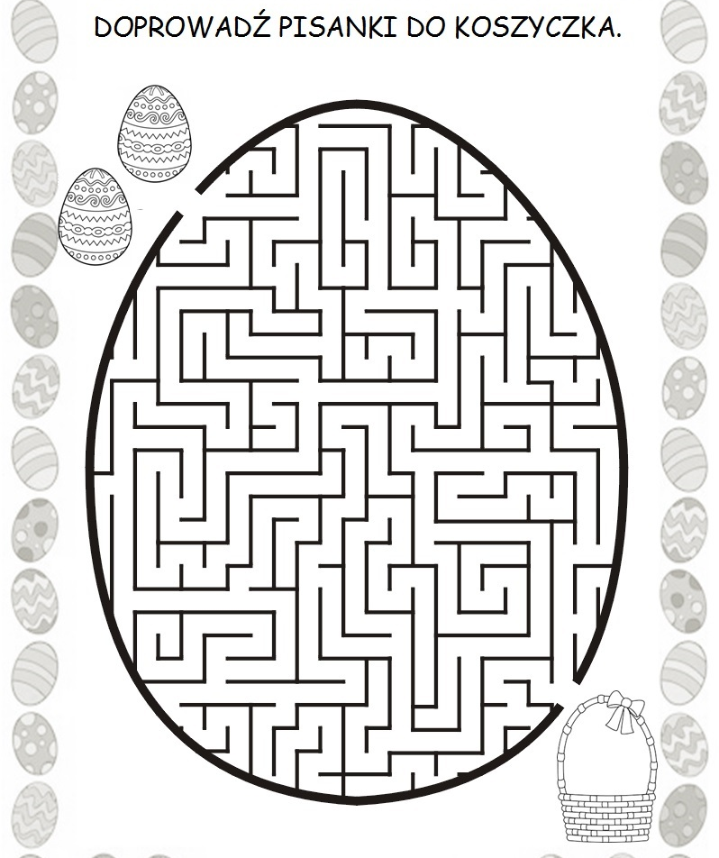
Zadanie 1 labirynt
z

Slide 10
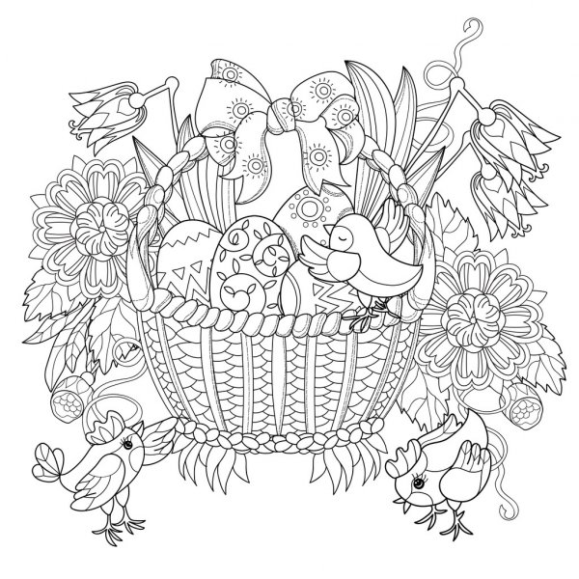
Zadanie 2 kolorowanka
z

